Slide 1
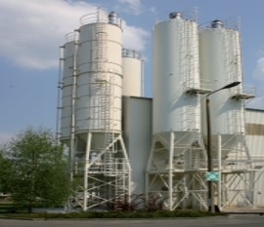
ARbeiten in engen Räumen

Slide 2
Definitionen
Enge Räume und Behälter:
Bereiche, die von der Umwelt abgeschlossen sind und dadurch nur einen geringen Austausch mit der Umgebungsluft haben.
Enge Räume: Gruben, Schächte, Kanäle, Wannen, Rohre, Silos → gefährliche Arbeitsstoffe oder Sauerstoffmangel kann nicht ausgeschlossen werden.
Befahren von Behältern
Beim Befahren muss sich der Arbeitende in Behältern oder engen Räumen für seine Arbeit aufhalten. Der Begriff „Befahren“ wurde aus dem Bergbau übernommen und wird nicht nur in Verbindung mit einem kraftbetriebenen Arbeitsmittel verwendet.

Slide 3
Definitionen
Arbeiten an Behältern
Der Arbeitende führt seine Aufgabe außerhalb des Behälters aus, der Inhalt könnte ihn allerdings verletzen
Heißarbeiten
Sind z. B. Schweißen, Flämmen oder Löten, also alle Arbeiten, bei denen Teile erhitzt werden oder Funkenbildung wahrscheinlich ist

Slide 4
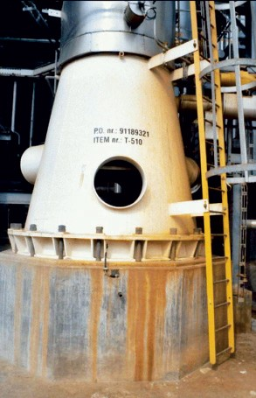
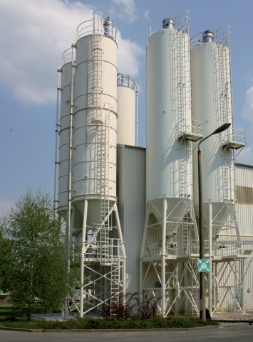
Zu den engen Räumen zählen
Behälter
Apparate
Kessel
Tanks
Kastenträger von Brücken oder Kranen
Hohlräume bei Bauwerken und Maschinen
Bauwerke ohne Fenster, z. B. Kellerräume, Stollen
Rohre
©S. Specht
©S. Specht

Slide 5
Was versteht man unter „Freimessen“?
Vor und während der Arbeiten in Behältern etc. wird eine Freimessung durchgeführt, was bedeutet, dass die Luft auf den Sauerstoffgehalt und die Gefahrstoffkonzentration geprüft wird.
Bei der Freimessung geht es um eine Momentaufnahme der Situation, die je nach Ergebnis der Gefährdungsbeurteilung / Gefährdung ggf. ständig erfolgen muss.

Slide 6
Mögliche Gefährdungen beim Arbeiten in engen Räumen
Wenig vorhandene Rettungsmöglichkeiten
fehlende Absturzsicherung
unzureichende Abtrennung
mangelnde Lüftung, Sauerstoffmangel
zu enge Zugangsöffnungen
Eventuell vorhandene Gefahrstellen von Maschinen
Gesundheitsgefahren
psychische Belastungen (z. B. Platzangst)
elektrischer Strom
gefährliche Gaskonzentration und Expositionsgefahr

Slide 7
Mögliche Gefährdungen beim Arbeiten in engen Räumen
Strahlung
Gefahrstoffe
unzureichende Rettungsmaßnahmen
mangelnde Absturzsicherung
zu enge Zugangsöffnungen
belegte Flucht- und Rettungswege
Gefahr des Verschüttens
Gefahr des Versinkens im Schüttgut
Gefahrstellen von Maschinen

Slide 8
Schutzmaßnahmen gegen organisatorische Mängel
Zuständigkeiten delegieren und kommunizieren
Festlegung des Handlungsrechtes in Gefahrsituationen: Wer darf als Aufsichtführender und Sicherungsposten generell tätig werden und wer wird im konkreten Fall benannt?
Erlaubnisschein ausstellen und Wirksamkeit der Maßnahmen zeigen
Arbeitsbeginn kontrollieren
Unterweisung aller Beteiligten, darunter auch Partnerfirmen
Auswahl an geeigneten Zugangs-/Positionierungsverfahren
Rettungsgeräte bereithalten und Generalprobe
Bereitstellung von notwendiger und geeigneter PSA
Pausenzeiten bei körperlicher Belastung einplanen

Slide 9

Schutzmaßnahmen bei Gefahrstoffen
Vor der Arbeit müssen die Behälter …
entleert und gereinigt,
sicher und vollständig abgetrennt,
belüftet und
freigemessen werden.
Ggf. müssen Atemschutz, Augen-, Hand- und Hautschutz verwendet werden. Nach Nutzung muss die PSA ordnungsgemäß gereinigt bzw. entsorgt werden.
© Fotolia - 101803156

Slide 10
Schutzmaßnahmen gegen biologische Gefährdung
Reinigung und ggf. Desinfektion von Behältern
Verwendung von geeigneten PSA-Geräten
Situationsbedingt impfen, wenn die Möglichkeit durch einen Wirkstoff besteht (z. B. im Abwasserbereich Impfung gegen Hepatitis)
Hygienemaßnahmen (z. B. Säubern der Ausrüstung)

Slide 11
Schutzmaßnahmen bei Brand- und Explosionsgefahr
Sicheres Abtrennen, Entleeren und Reinigen der Behälter
Entfernen brennbarer Stoffe / Druckgasflaschen / Zündquellen
Gasschläuche müssen einwandfrei sein
Freimessen der Behälter, ggf. permanente Überwachung der Raumluft
Be- und Entlüften der Behälter
Inertisierung von Behältern (durch Zugabe von Inertgas wird Sauerstoff verdrängt, damit die Bildung einer Ex-Atmosphäre vermieden wird)

Slide 12

Schutzmaßnahmen für mechanische Einrichtungen
Sicherung der Antriebe gegen unbeabsichtigtes Anlaufen
Einsatz von geeigneten Transportbehältern und -einrichtungen
Stehen unter schwebenden Lasten vermeiden
Durchführung von Strahl-/Spritzarbeiten ohne Gefährdung anderer

Slide 13

Schutzmaßnahmen gegen elektrischen Strom
elektrische Betriebsmittel abschalten und FREISCHALTEN und gegen WIEDEREINSCHALTEN sichern
Geräte müssen auf ihre Funktionsfähigkeit geprüft sein
Ausschließlich Betriebsmittel mit Schutzkleinspannung oder Schutztrennung bzw. FI-Schalter verwenden
Ortsveränderliche Stromquellen außerhalb des Behälters aufstellen

Slide 14

Schutzmaßnahmen bei unzureichenden Rettungsmaßnahmen
Bereitstellung der passenden Geräte / Transportmittel für die Rettung
Erstellung der Betriebsanweisung zur Nutzung der PSA
Während der gesamten Arbeit den Rettungsgurt anlegen
Freihalten von Rettungswegen und Zugängen
Rettungs- und Alarmplan erstellen
Feuerlöschmittel bereitstellen
Unterweisung der Rettungsmaßnahmen (besonders wichtig bei Beteiligung mehrerer Unternehmen)
Ausreichend Ersthelfer vor Ort bestimmen
ggf. Sicherungsposten einteilen

Slide 15
Rettung aus engen Räumen
Rettungsmaßnahmen in Behältern erfordern zusätzliche Schritte und Aktionen aufgrund von abweichenden Rahmenbedingungen, die meistens mehr Zeit beanspruchen sowie einen höheren Verletzungsfaktor beinhalten im Vergleich zu Rettungsmaßnahmen unter regulären Bedingungen.
Diese Handlungen müssen gegebenenfalls getrennt von der bestehenden Höhensicherung durchgeführt und vorbereitet werden.
Bereitstellung vom Erste-Hilfe-Material
Spezielle Rettungstragen sollten verfügbar sein.
Falls eine Rettung in die Höhe durchgeführt werden muss, nutzen Sie ein Höhensicherungsgerät inklusive Rettungswinde.

Slide 16
Notfallmaßnahmen bei Bewusstseinsverlust oder lebensgefährlichen Verletzungen
Am wichtigsten ist es, dass in diesem Fall die schnellstmögliche Rettung des Verunfallten gewährleistet wird.
Wenn Lebensgefahr besteht, sind Techniken anzuwenden, die die Gefahr der Zusatzverletzung minimieren.

Slide 17
Vielen Dank für Ihre Aufmerksamkeit!

